Slide 1
para processos financeiros
Automação baseada em IA
Juliana Andrade
RPA & IA

Slide 2
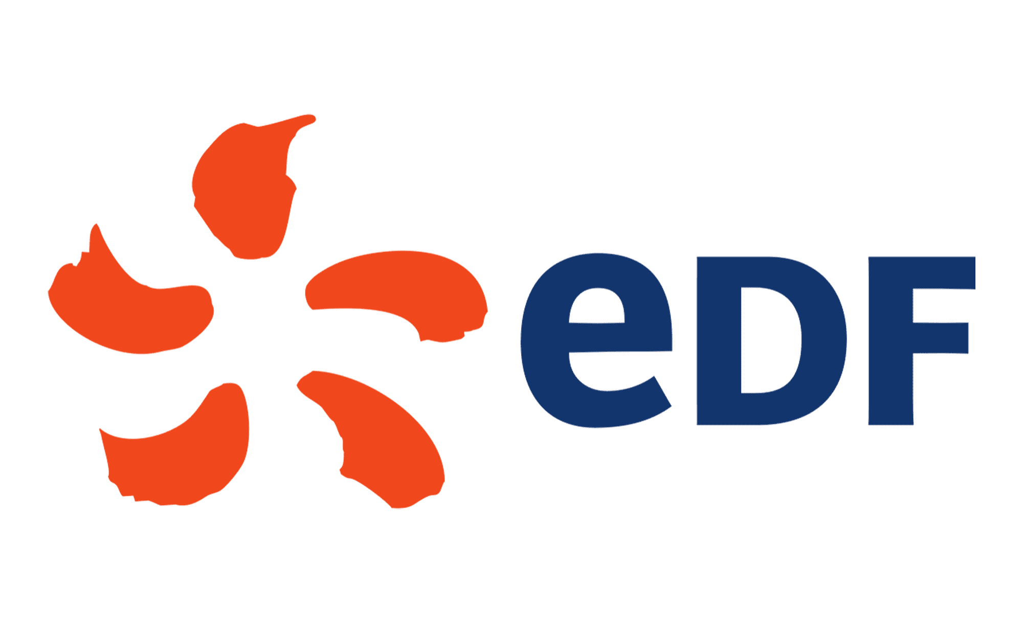
Deixe que a nossa automatização inteligente analise os números para que você possa transformar o seu negócio
Redução de riscos financeiros. Garantir a eficiência do fluxo de processo.
Foque no trabalho estratégico e de alto valor.
Capacite seu time financeiro com inovação orientada por dados financeiros e alimentada por IA.
Trusted by:
Notes:
Talking points:
The UiPath Business Automation Platform exists to enable your CFO office with finance-driven, AI-powered innovation.
The UiPath finance and accounting team can help you do that in the most strategic way possible, just like we've helped hundreds of other organizations.

Slide 3
UIPath: Jornada de automação liderada pelo time de finanças
$1B+
AI / ML
Attended / unattended
AI / ML
Building basics
Automation launch
Attended / unattended
Automation launch
Scaling platform
Scaling platform
$892M
$336M
$608M
$149M
Receita
Operação global desde o início
ERP implantado com integrações limitadas
~2k clientes & 2,200 FTEs
~10 FTE economia de custos
Implementações de RPA nos principais processos transacionais de F&A
~6k clientes & 2,900 FTEs
~25 FTE economia de custos
Migração IFRS to US GAAP RPA utilizado para integrações de sistemas
~8k clientes & 2,900 FTEs
~40 FTE economia de custos
Qrtly Public filings –10Qs/10K
~10k clientes & 4,000 FTEs
Lançamento do programa Cit Dev
~60 FTE economia de custos
Controle SOX & Programas de Auditoria
~12k clientes & 4,100 FTEs
Duplicação do Programa Cit Dev
<1%
7%
15%
20%
29%
Força de Trabalho Digital
2018
2019
2020
2021
2022
Notes:
2018 – Construindo os fundamentos da função de F&A
Atuamos globalmente desde o primeiro dia em três regiões (AMER, EMEA e APJ) - 30 pessoas jurídicas em 2018
<$ 150 milhões em receita até o final do ano, com 2.000 clientes e 2.200 FTEs
Tinha o Netsuite ERP implantado, sem integrações técnicas com outras tecnologias importantes da empresa, como CRM/HRIS
2019 - <$350M in Revenue
Lançamento oficial do COE de RPA e nossa jornada de automação financeira realmente começou
Inicialmente, nos concentramos nas áreas de processo que eram os principais processos transacionais de F&A (O2C - faturamento, P2P - integração de fornecedores, aplicação de caixa/automatizações de IVA no Reino Unido e na Holanda, reconciliações de folha de pagamento)
Nosso fechamento no final do trimestre levou cerca de 30 dias em 2019
No final do ano, estávamos com 7% da força de trabalho digital, com 57 automações em produção..
2020 - >$600M in Revenue
Programa significativo de automação assistida e não assistida implementado principalmente por nosso RPA COE (casos de uso de média/alta complexidade que exigiam desenvolvimento técnico e suporte)
As áreas de processo nas quais nos concentramos foram pacotes de relatórios financeiros, automações adicionais de IVA (DE e FR), integrações de sistemas, reconhecimento de receita de força bruta, bots de registro de fornecedores/bots de gerenciamento de usuários, robôs de auditoria de AR e AP... ciclo de fechamento do final do trimestre em 15 dias.
No final de 2020, estávamos com uma força de trabalho digital de 15%, com 70 automações implantementadas em produção e 30 upgrades para automações existentes.
2021 – Almost $900M in Revenue
Ano do IPO em abril de 2021 –Construção de relatórios financeiros de empresa pública finalizados dentro de 45 dias do final do trimestre; e 90 dias no final do ano..
Escalamos os nossos casos de uso em toda a Plataforma UIPath utilizando as fiuncionalidades de Document Understanding e Action que introduziram automações em nossos casos de uso de processamento de notas fiscais de entrada. Lançamos nosso primeiro programa de certificação Citizen Developer, no qual 21 profissionais de Finanças e Contabilidade foram certificados. Os desenvolvedores cidadãos começaram a implementar automações de “baixa complexidade” que estavam deixando de ser priorizadas pelo nosso COE de RPA.
As áreas de processo em que nos concentramos foram: Relatórios de acumulação, Lock Up Guardian, automações do Financial Force, lançamento de lançamentos contábeis... nosso ciclo de fechamento do final do trimestre caiu para 7 dias
No final de 2021, estávamos com 20% da força de trabalho digital, o equivalente a mais de 40 FTEs em economia de custos, com mais de 140 automações implantadas na produção somente em 2021 e mais de 62 atualizações para automações existentes.
$1B+
Áreas de processo nas quais nos concentramos este ano: Insights de fechamento do mês, compartilhamento de dados para conformidade com o IVA, pesquisa de transações de partes relacionadas, introdução de bots de bate-papo de compras... ciclo de fechamento do final do trimestre reduzido para 5 dias
Processos implementados focus on closing during 2022 are: Bot de pesquisa de fornecedores, robô mestre de ESPP, bots de auditoria interna, automações de IVA para novos países, relatórios SAF-T - todas as automações de alta complexidade, com um ou mais robôs instalados em cada processo.
25% da força de trabalho digital, o que equivale a mais de 60 FTEs em redução de custos
A iniciativa Task Mining continuou em Finanças para outros departamentos: Contas a pagar, T&E, Contabilidade geral

Slide 4
Customer highlights – UiPath finance
A automação baseada em IA forneceu uma solução escalável para processos repetitivos que reduziu o tempo de processamento de faturas em 70% com 85% de precisão.
Nossos robôs turbinaram o processo de compras e pagamento em 97%.
Um robô de automação garantiu que 17 relatórios executivos diários fossem validados, e mais de 30 processos adicionais fossem automatizados.
156.000 horas de trabalho de gerenciamento de tesouraria foram concluídas por robôs em um ano, e 400 processos foram automatizados em todo o grupo.
Purchase to pay
Order to cash
Record to report
Treasure
Notes:
Aqui, gostaríamos de destacar algumas vitórias de clientes. Na área de compras para pagamento, a ThermoFisher usou a automação com IA para fornecer uma solução escalável e repetível que reduziu o tempo de processamento de faturas em 70% com 85% de precisão. Em nossa própria UiPath, os robôs turbinaram o processo do pedido ao caixa em 97%. A Hudson Bay utilizou um robô de automação para garantir que 17 relatórios executivos diários fossem validados, e mais de 30 processos adicionais foram posteriormente automatizados. 156.000 horas de trabalho de gerenciamento de tesouraria foram concluídas por robôs em um ano na Wartsila, e 400 processos foram automatizados em todo o grupo. Esses são números bastante impressionantes apresentados por nossa base de clientes.

Slide 5
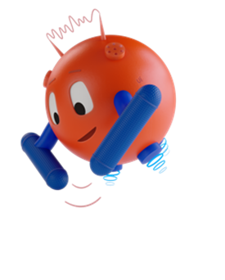
De processos orientados à documentos para orientados à dados
Todas as funcionalidades da plataforma UiPath são projetadas para reduzir os riscos na sua operação
Descoberta de Processos
Desenvolvimento Low-code​
Descubra possibilidades de melhorias nos seus processos financeiros.
De desenvolvedores profissionais a desenvolvedores cidadãos, torne a automação acessível a todos.
AI/ML
Compliance e governança
Use o processamento inteligente de documentos para passar de processos orientados por documentos para processos financeiros orientados por dados.
Crie uma base para operações financeiras seguras e em conformidade.
Notes:
Quando os dados ficam presos em documentos, é difícil extraí-los, gerenciá-los, mantê-los seguros e obter insights a partir deles. Quando você implementa uma plataforma de automação comprovada, como a UiPath, para fazer esse trabalho para você, há uma mudança em toda a filosofia do seu fluxo de trabalho:Você passa de uma força de trabalho focada excessivamente no gerenciamento de documentos, na inserção de dados e na manutenção de registros para uma força de trabalho capacitada com dados precisos e insights na ponta dos dedos. Isso libera sua equipe do tédio e permite que ela se concentre na solução de problemas mais criativos e estratégicos.
Every facet of the UiPath platform is designed to reduce risk.
Process Discovery allows you to uncover possibilities for healthcare process improvements.
Low-code development puts the tools for automation into the hands of everyone in your organization. Customers like Mercy Health are seeing huge benefits with their citizen development program.
Intelligent document processing provides the capabilities to go way above and beyond traditional OCR/ICR tools. UiPath provides parallel OCR/ICR, as well as natural language processing, AI and machine learning, low code development, and robotic process automation. One UiPath customer, a large American managed care consortium was able to reduce costs in accounts payable by $6 million dollars. [NOTE: Use the IDP for healthcare deck to double click on this topic in a second conversation if needed.]
Compliance and governance is also simplified with UiPath as a foundation.

Slide 6
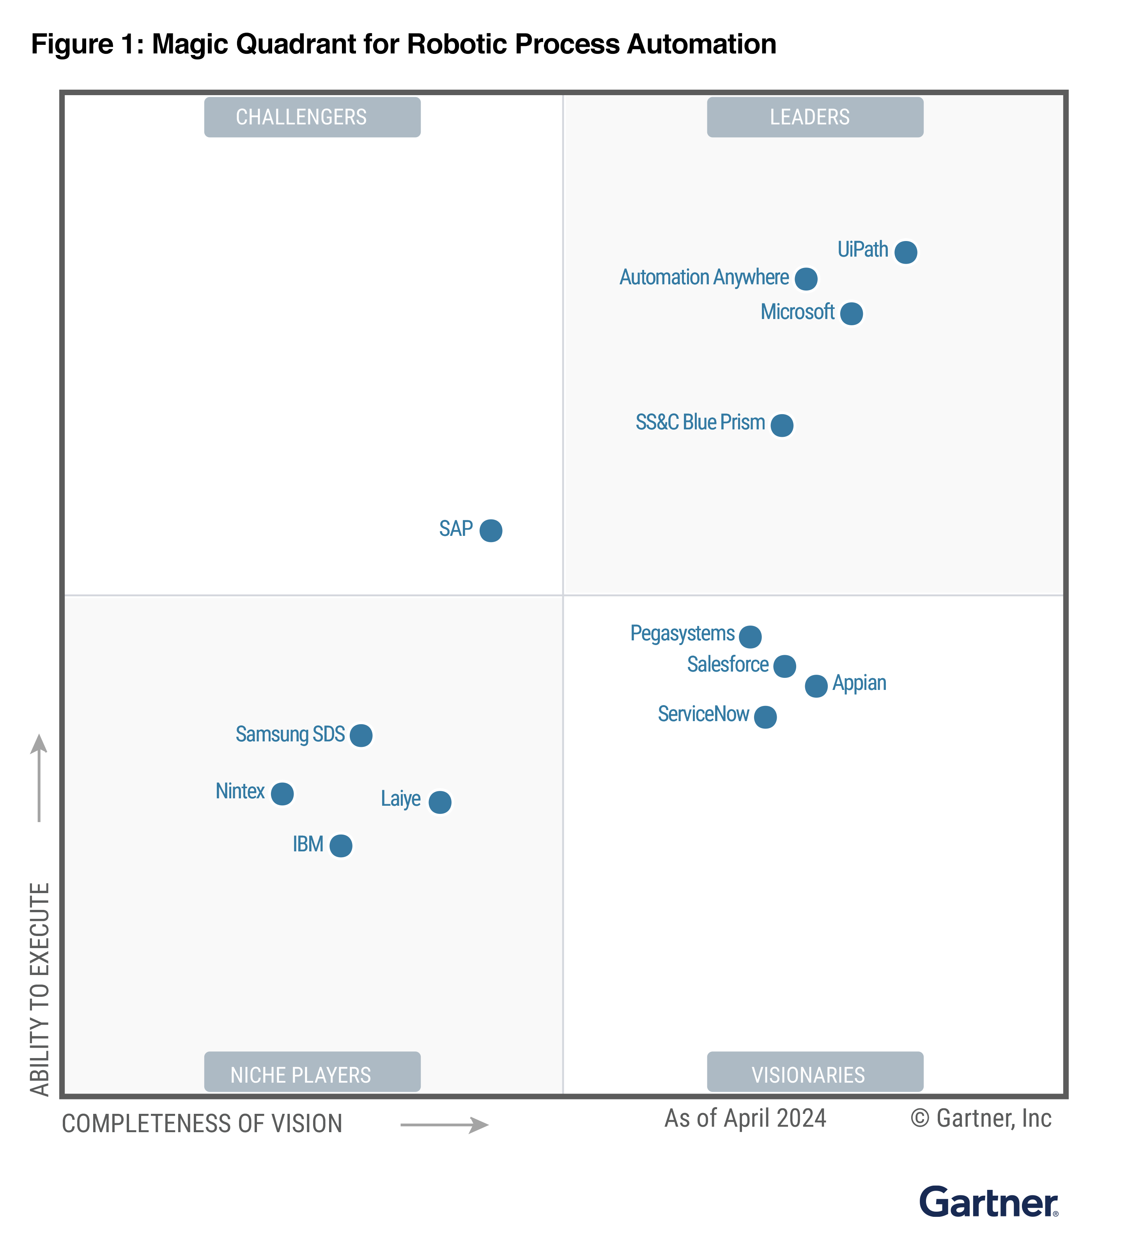
UiPath is a 6x Leader in Automation
UiPath named a top Leader in the 2024 Gartner RPA Magic Quadrant
O que isso significa
Reconhecimento das inovações líderes do setor da UiPath para automação baseada em IA, nossa posição dominante no mercado e nossa capacidade de gerar um ROI extraordinário e resultados transformadores por meio de nossa plataforma completa de automação empresarial
O que a Gartner diz sobre a UiPath
“A UiPath oferece a seus clientes uma plataforma sólida para o desenvolvimento de automação aprimorada por IA, tornando-a uma opção atraente para clientes com casos de uso de automação tática e estratégica.”
“Sua plataforma de RPA, a UiPath Business Automation, inclui RPA, IA, PLN, API prontas, orquestração de processos, desenvolvimento de aplicativos com pouco código, mineração de processos e tarefas, PID e testes de aplicativos.”
“Com a demanda global dos clientes e um grande ecossistema de parceiros, a UiPath oferece uma solução de RPA de nível empresarial.”
Download a copy of the report

Slide 7
Purchase to pay
A solução proporcionou uma redução de 70% no tempo necessário para processar faturas, com cerca de 53% de todas as faturas sendo processadas sem nenhum envolvimento humano
Tecnologias fragmentadas
Conectar sistemas diferentes, eliminando erros
Integração mais rápida e comunicação mais simplificada
Experiências negativas com vendedores e fornecedores
Obtenha 100% de precisão no processamento de pagamentos
Digitalize a coleta, a validação e o armazenamento de faturas
Luis Cajiao, Thermo Fisher Senior Manager, Smart Automation GBS
Entrada manual de faturas, causando erros e problemas de acurácia
85% de precisão na coleta automatizada de dados de faturas de fornecedores
Ganhos da Thermo Fisher, enquanto obtiveram quase 55% de processamento direto que não exigiu contato humano.
Notes:
Another area with great automation potential is Customer Experience
Quote:
A McKinsey aponta algo interessante aqui: um dos principais casos de uso da automação da experiência do cliente é permitir que a automação interprete análises avançadas para criar mensagens altamente personalizadas em cada etapa da jornada de aquisição do cliente. E esses toques de personalização são o que cria uma experiência do cliente realmente superior.
Challenges:
Know-your-customer guidelines are crucial, but require the manual processing of huge amounts of data
Onboarding delays cost $100s of thousands, while non-compliance brings a risk of penalties
Contact centers have seen higher wait times, and managing multiple channels is expensive
Benefits:
Identify bottlenecks and streamline the client onboarding journey
Increase NPS scores
Reduce customer churn and improve the rate of first-call resolutions
What our customers have achieved:
Top 10 US based retail bank
>$2M annualized contact center savings
Leading EMEA bank
80% AHT reduction
>$500K annualized contact center savings
50% risk reduction from operational errors
25-50% increased ability to remediate issues within SLAs

Slide 8
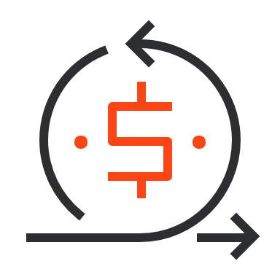
Order to cash
The challenge
Benefits of automation
“
Desde o terceiro trimestre de 2019, conseguimos triplicar nosso ARR sem aumentar o tempo de faturamento. A automação atinge 98% de nossas faturas e cria uma atuação de crescimento.
Ashim Gupta, UiPath CFO
Tarefas altamente manuais e tediantes
Geração automática de faturas e conciliação com os recebimentos de caixa
Redução de 100% de erros de faturamento
Experiência negativa de cientes
Controle total de custos e maximização do fluxo de caixa
Melhoria geral da satisfação de clients
Aumentos e elevações de custos
Aumento de 300% na receita recorrente anual Alcançado pela UiPath por meio da adoção da automação de processos internos sem aumentar o número de funcionários.
Notes:
Another area with great automation potential is Customer Experience
Quote:
McKinsey points out something interesting here; one of the key use cases for customer experience automation is letting automation interpret advanced analytics to create highly personalized messages at each step of the customer-acquisition journey. And these touches of personalization are what creates a truly superior customer experience.
Challenges:
Know-your-customer guidelines are crucial, but require the manual processing of huge amounts of data
Onboarding delays cost $100s of thousands, while non-compliance brings a risk of penalties
Contact centers have seen higher wait times, and managing multiple channels is expensive
Benefits:
Identify bottlenecks and streamline the client onboarding journey
Increase NPS scores
Reduce customer churn and improve the rate of first-call resolutions
What our customers have achieved:
Top 10 US based retail bank
>$2M annualized contact center savings
Leading EMEA bank
80% AHT reduction
>$500K annualized contact center savings
50% risk reduction from operational errors
25-50% increased ability to remediate issues within SLAs

Slide 9
Record to report
A transformação do processo de registro em relatório representa uma oportunidade significativa e um requisito estratégico. A automação e o modelo operacional correto têm o potencial de fazer com que as empresas economizem até 45% menos custos com pessoal e 30% menos problemas de controle.
Processos complicados de geração de relatórios
Relatórios comerciais atualizados e precisos
Melhoria do suporte à decisões
Lentidão na tomada de decisões pelos principais líderes
Trabalhadores e assistentes digitais
Detecção de riscos e testes que garantiram maior conformidade
Conformidade e mandatos regulatórios
EY
100 processos automatizados
O Swiss Re Group, economizou o equivalente a 65 funcionários em tempo integral (FTEs) por ano, com a implementação da tecnologia UiPath RPA. A empresa também reduziu o tempo de reconciliação de 15 dias úteis para apenas três - uma melhoria de 80%.
Notes:
Another area with great automation potential is Customer Experience
Quote:
McKinsey points out something interesting here; one of the key use cases for customer experience automation is letting automation interpret advanced analytics to create highly personalized messages at each step of the customer-acquisition journey. And these touches of personalization are what creates a truly superior customer experience.
Challenges:
Know-your-customer guidelines are crucial, but require the manual processing of huge amounts of data
Onboarding delays cost $100s of thousands, while non-compliance brings a risk of penalties
Contact centers have seen higher wait times, and managing multiple channels is expensive
Benefits:
Identify bottlenecks and streamline the client onboarding journey
Increase NPS scores
Reduce customer churn and improve the rate of first-call resolutions
What our customers have achieved:
Top 10 US based retail bank
>$2M annualized contact center savings
Leading EMEA bank
80% AHT reduction
>$500K annualized contact center savings
50% risk reduction from operational errors
25-50% increased ability to remediate issues within SLAs

Slide 10
Tesouraria
Menos de 5% das empresas conseguem prever o caixa de forma confiável para além de três meses, e menos de 20% conseguem prever a liquidez para além de um mês
Mitigação de riscos
Digitalização dos processos de reconciliação da posição de caixa
Eliminação de erros dos fluxos de trabalho de previsão de caixa
Agilidade das onsolidações de caixa
Automatização da extração de dados do saldo bancário
Melhoraria da confiabilidade da previsão de caixa
Kevin Permenter, Research Director Financial Applications, IDC
Confiabilidade das previsões financeiras
156,000 horas de trabalho
economizado pela Wartsila, além de automatizar 13 processos de tesouraria em seu primeiro ano, melhorando a produtividade. Esses processos compreendem o gerenciamento de tesouraria, incluindo o gerenciamento de empréstimos, relatórios e monitoramento de transações, bem como tarefas financeiras como validações de faturas e alocações de crédito.
Notes:
Another area with great automation potential is Customer Experience
Quote:
McKinsey points out something interesting here; one of the key use cases for customer experience automation is letting automation interpret advanced analytics to create highly personalized messages at each step of the customer-acquisition journey. And these touches of personalization are what creates a truly superior customer experience.
Challenges:
Know-your-customer guidelines are crucial, but require the manual processing of huge amounts of data
Onboarding delays cost $100s of thousands, while non-compliance brings a risk of penalties
Contact centers have seen higher wait times, and managing multiple channels is expensive
Benefits:
Identify bottlenecks and streamline the client onboarding journey
Increase NPS scores
Reduce customer churn and improve the rate of first-call resolutions
What our customers have achieved:
Top 10 US based retail bank
>$2M annualized contact center savings
Leading EMEA bank
80% AHT reduction
>$500K annualized contact center savings
50% risk reduction from operational errors
25-50% increased ability to remediate issues within SLAs

Slide 12
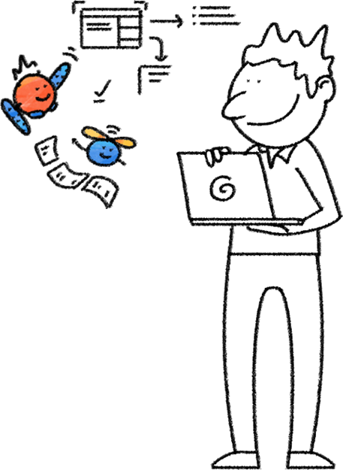
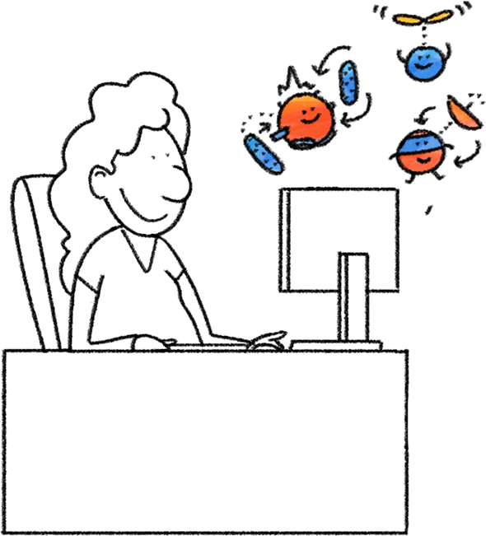
Onde aplicamos IA
Descubra Oportunidades
Automatize Mais Rapidamente
Aumente a Produtividade
Usamos IA para descobrir – revelando oportunidades de melhoria de processos e automação a partir do trabalho realizado entre sistemas, pessoas e comunicações
Usamos IA para automatizar mais – acrescentando novas habilidades aos nossos robôs, permitindo que os humanos sejam mais criativos e inovadores
Usamos IA para agilizar tarefas comuns – reunindo automação e funcionalidade de IA líder de mercado para seu desktop
Processos
Criação de templates de processos a nível empresarial & reduz processos organizacionais
Comunicações
Interfaces
Tarefas
Identifique automaticamente ou defina por meio de SMEs o processo ideal
Documentos
Aplicações
Comunicações
Obtenha insights de conversas de negócios, como emails, tickets e mídias sociais
Business + Developers + IT
Notes:
Com a AI Powered Automation, você pode descobrir oportunidades de aprimoramento e automação de processos - desde seus sistemas de back-end até tarefas de desktop e quase todos os seus canais de comunicação.
Ela permite que você automatize mais.
Não importa o tipo de tela ou interface, com a plataforma UiPath, você sabe que poderá automatizá-la. Documentos quase ilegíveis - é isso mesmo. Grandes quantidades de e-mails não estruturados? Sim, isso também.
A automação alimentada por IA também permite a produtividade superalimentada com a combinação do que há de mais moderno em IA geradora com nossa poderosa plataforma de automação - e estou animado porque a equipe e eu compartilharemos mais sobre isso daqui a pouco.
A IA tem sido uma constante em nossa plataforma desde o início, mas para muitos ainda é apenas o começo. E como o uso da IA mudou muito recentemente, há muitas perguntas importantes por parte dos líderes empresariais.
SLIDE CONTEXT: Highlight where UiPath has built and embedded AI across the platform.

Slide 13
Invoice to pay – process automation flow
Example process
UiPath capabilities
Key:
Robot
Human
Receive email from vendors to specific inbox (Coupa)
Real time connect and analysis of emails
Recognize specific intent, entities and emotion
LLM Model
Review attachments (invoices) in PDF format
Pre-trained invoice model
Extract all invoice details
Validate if the invoice number is in the Coupa system
Invoice Model
Yes:
Valid PO found
No:
Missing or invalid PO
UiPath Automation Cloud (RPA) validates invoice number against source system(s).
UiPath Action Center alerts employee for expectations and human in the loop validation.
Human support and troubleshooting
PO Flip
Non-PO
Invoice Create
UiPath Automation Cloud PO Flip or invoice creation.
Records updated to reflect process updates.
Either PO flip to invoice or new invoice created and saved in Coupa system
Update email to vendor written
UiPath OpenAI Connector prompts ChatGPT to create email update/ response for vendor.
UiPath Automation Cloud sends email and updates systems of record.
TASK
COMPLETED
Notes:
If we consider a common complex process that every organization has to manage, Invoice to Pay, I will quickly share the potential application of these new technologies. When receiving and identifying a valid invoice, Communications Mining , AI technology can be trained to analyze incoming emails in real-time, understand the context, entity concerned, and the intent of the communication, and identify and validate if the attachment is a vendor invoice.
Once you have identified and validated the invoice attachment, you can leverage Document Understanding. This AI technology can read structured and unstructured real-time invoices, extract the relevant data and create this data in the ERP.
Automation Cloud and Action Center enable specific business rules to be written that enable verification of invoices, against a purchase order and goods receipt to enable a three-way match, and where the business rules are not met to channel this to a human to review and take actions as necessary. Automation cloud also enables workflow rules to manage mismatches and query management, while keeping all parties informed of the status.
Once the invoice is validated and paid, Open AI Connectors, promotes ChatGPT to create an email to update the vendor on the status or payment of the invoice.
There are many examples where automating enables a reduction in cycle time and straight through the processing of transaction volumes by as much as 70% - 80%. The benefits extend beyond efficiency, and in many cases, you see Finance leaders targeting a ZERO Day close concept as it is now possible to reconcile your sub-leger close to general ledger daily fully….
---
SLIDE CONTEXT: Show how the AI can improve a well known process in Finance. Build out right side of flow.

